Slide 1
Manejo de Eventos Adversos Gastrointestinales Inmuno-Mediados
Dra. Silvina Goncalves
Jefa del Servicio de Emergencia del Hospital de Gastroenterología “Carlos Bonorino Udaondo”

Slide 2
Caso clínico 1
Mujer de 47 años con dco de Melanoma refractario : 2 meses de tratamiento Nivolumab (1mg/kg) + Ipilimumab ( 3mg/kg)
Evolución : presenta aumento en el número de deposiciones : > 4 dep. día, con sangrado leve
Dolor abdominal cólico, en hipogastrio y FII que alivia con la evacuación intestinal.
Disminución del apetito
Pérdida de peso de 4 kg

Slide 3
Caso clínico 1
Examen físico: T° 37.2, Fc 86, TA 110/65.
Abdomen blando, con leve dolor a la palpación profunda en FII, sin defensa ni reacción peritoneal
Laboratorio: Hto 31%, GB 10.000, VSG 25, HIV neg, coprocultivo , parasitológico negativos, serologías negativas, PPD neg
Rx de Tórax y Abdomen sin hallazgos de relevancia.

Slide 4
Caso clínico 1
A QUÉ GRADO DIARREA CORRESPONDE?
QUÉ CONDUCTA TOMARIA?

Slide 5
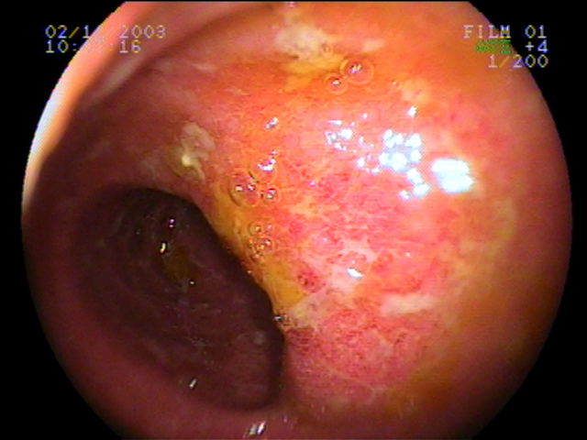
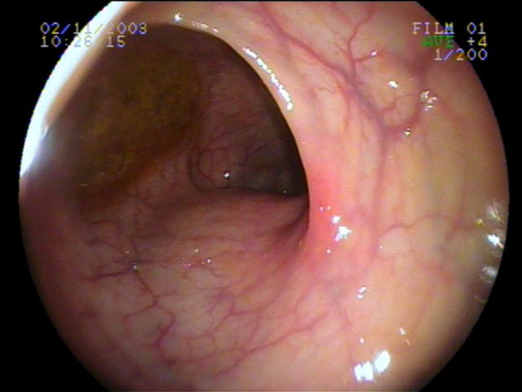
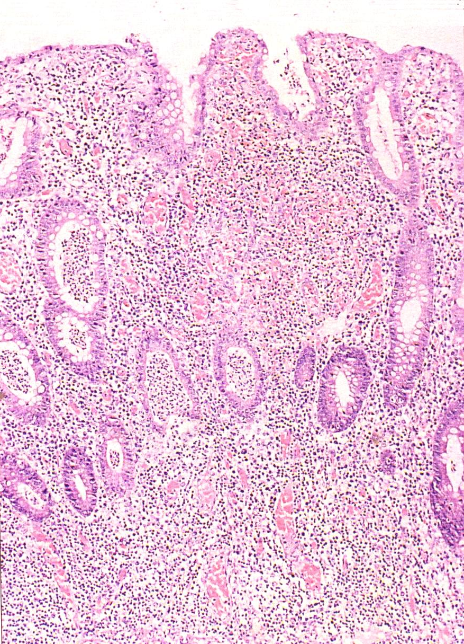
Caso clínico 1
Videocolonoscopía: se progresa hasta ciego, observándose desde recto hasta colon sigmoides: eritema de la mucosa en forma circunferencial, friabilidad, exudado mucoso. A partir de ese nivel sin alteraciones mucosas hasta ciego
Anatomía Patológica : mucosa de sigma y recto hallazgos compatibles con una colitis

Slide 6
Caso clínico 1
La paciente recibió tratamiento con meprednisona 1 mg/kg/día
Evolucionó con disminución de las deposiciones y del sangrado, hasta su normalización, mejoró el apetito y recuperó su peso inicial.
Continúa con su terapia

Slide 7
Caso clínico 1
6 meses más tarde:
Presenta nuevamente diarrea con 6 dep. / dia con sangre, dolor cólico leve FII, sin fiebre , FC 86
El examen físico es normal. Abdomen sin reacción peritoneal

Slide 8
Caso clínico 1
Se decide su internación:
Se indico metilprednisolona 1 mg/kg
A los 2 o 3 días continúa sin mejoría clínica con 6 deposiciones con sangre, urgencia defecatoria y algunos episodios de incontinencia por lo que se incrementa la dosis de metilprednisolona a 2mg/kg día.
Se decide su internación:

Slide 9
Caso clínico 1
LA CONDUCTA ES LA ADECUADA?

Slide 10
Caso clínico 1
Hto 29 Gb 13.500, VSG 45, K 3.8, PCR 10, Hepatograma normal albuminemia 3.2 ,Orina normal, directo de materia fecal con aumento de los leucocitos en materia fecal Toxina CD negativa
Rx tórax y Abdomen sin alteraciones
TAC Abdomen y Pelvis: No se detecta aire libre ni colecciones abdominales, engrosamiento de la pared del colon en toda su extensión.

Slide 11
Videocolonoscopía

Slide 12
Caso clínico 1
LA VIDEOCOLONOSCOPÍA, QUÉ PREDICE?

Slide 13
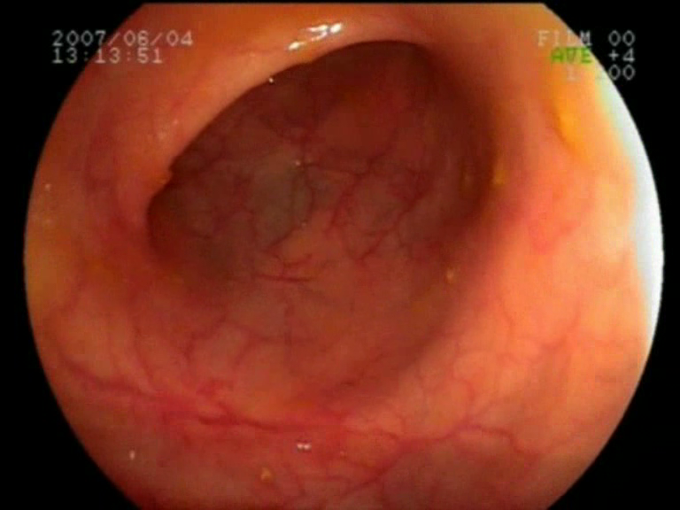
Caso clínico 1
Se Indica Infliximab a dosis de 5mg/kg dosis . Evolucionando favorablemente.

Slide 14
Caso clínico 1
INDICARIA NUEVAMENTE EL TRATAMIENTO?

Slide 15
Muchas Gracias!

Slide 17
GI : Nivolumab
Mujer de 71 años Previamente tratada con Quimioterapia por Melanoma Metastásico sin respuesta. Inicia Tratamiento con NIVOLUMAB
D 1 – D 98
Recibe 7 dosis (240mg) Nivolumab
D 99
Diarrea, nauseas y vómitos . Diagnóstico Diarrea grado 1
D 102
Se Interna.
TAC de Abdomen: no signos colónicos de edema ni engrosamiento de la pared.
Se indica tratamiento con PHP y antieméticos , pero los síntomas no mejoran .

Slide 18
GI : Nivolumab
D 105
Se Interna nuevamente :
Presenta nauseas , vómitos, diarrea grado 3 y deshidratación
Cuál es el siguiente paso?
Además del PHP
TAC ABD
Endoscopía
RMN Cerebral
Que Decisión toma con Nivolumab?
Continuar
Suspender
Discontinuar
Treatmiento de IMAR?
Corticoides orales
Corticoides EV
Profilaxis antibiotica
Infliximab

Slide 19
GI : Nivolumab
D 105
Se Interna nuevamente :
Presenta nauseas , vómitos, diarrea grado 3 y deshidratación
D 106
Evolución :
TAC de Abdomen : sin variación a la anterior
Laboratorio: Directo de materia fecal con leucocitos. Cultivo negativo
Colonoscopía : grado moderado
Biopsia Colónica: mucosa colónica con inflamación aguda

Slide 20
GI : Nivolumab
D 111 – D 138
Mejoría clínica con corticoides . Es dada de alta.
Descenso de corticoides ( 2 semanas) .
Los síntomas vuelven , al suspender los corticoides .
D 139
Se Interna nuevamente :
Colonoscopía : colitis moderada.
Biopsia de Colon: inflamación crónica (nuevo hallazgo).
Altas dosis de Metilprednisolona es indicado ( 1mg/kg EV)
D 149
La paciente mejora a Diarrea grado 1
Es dada de alta con tratamiento con corticoides y se le indica descenso progresivo durante 1 mes

Slide 21
Muchas Gracias!

